Slide 1
بسم‌الله الرحمن الرحیم نظم 2 – شماره 4
دانشجو معلمان عزیز:
اهداف واحد درسی نظم 2:
الف- امتحان پایان ترم از محتوای پاورپوینت های این واحد درسی خواهدبود.
ب- در هر قصیده ابتدا به فایل صوتی که خوانش متن را دربر دارد گوش فرادهید.
پ- ابیاتی که در بخش توضیحات کتاب معنی نشده اند در صفحات آتی معنی شده اند.
ت- اشکالات احتمالی را از استاد سوال کنید تا موردی مبهم باقی نماند.
1- آشنایی با دو تن از شاعران فارسی زبان ایران(ناصر خسرو و مسعود سعد سلمان)
2- ویژگی های شخصیتی و ادبی دو شاعر مذکور و عصر آنها
3- ویژگی های سبکی ( زبانی، ادبی و فکری) ناصر خسرو و مسعود سعد
4- آشنایی بیشتر با قالب شعری قصیده
5- آشنایی با خصوصیات سبک خراسانی
6 – آشنایی با آرایه های موجود در اشعار

Slide 2
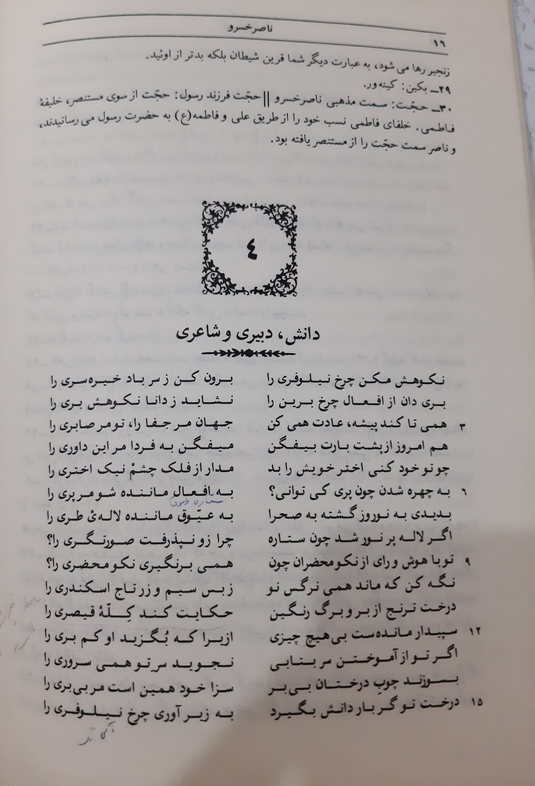

- لطفا به فایل صوتی گوش دهید - در بیت های 7 تا 12 آرایه تشبیه به وفور دیده می شود. - در بیت دوازده آرایه تشخیص ( سپیدار شخصیتی انسانی دارد) - در بیت پانزده، شاعر وجود انسان را به درخت تشبیه کرده و درخت استعاره از نهاد آدمی است. - تلاش کنید شعر را خودتان نیز از جنبه محتوایی و آرایه ای بررسی کرده و مفاهیم و نکات تازه ای بیابید.
وزن شعر:
قصیده بر وزن فعولن فعولن فعولن فعولن سروده شده است. ( بحر متقارب مثمن سالم)

Slide 3
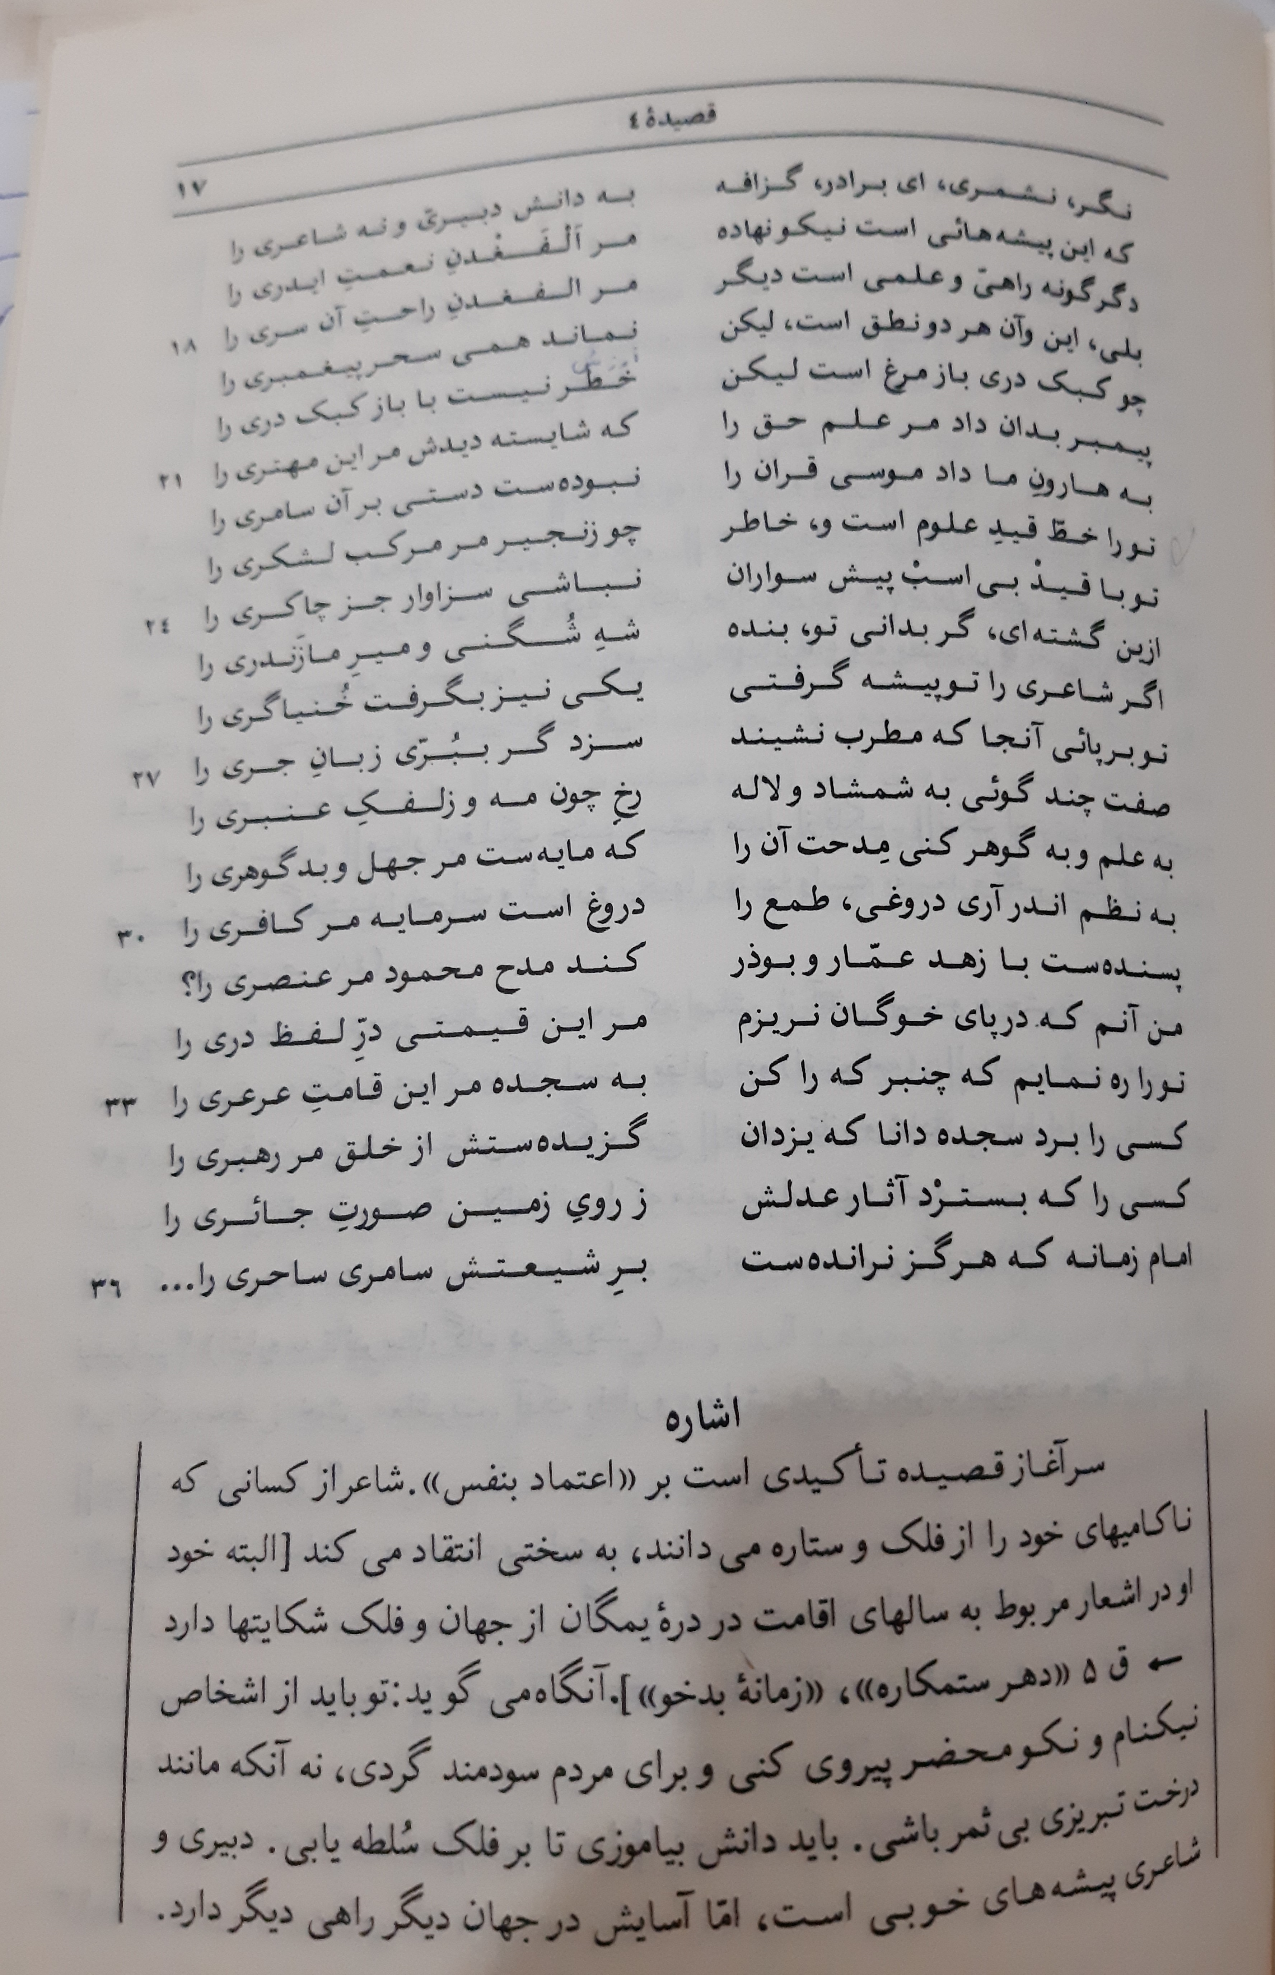
در این قصیده شاعر پس از تغزلی در ابتدای قصیده، از شعر و شاعری سخن می گوید و صرف شعر گفتن بدون هدف را از نظر رتبه و موقعیت کم ارزش تر از حتی آوازخوانان و خنیاگران درباری می داند و در انتها از شاعران می خواهد با بودن افرادی چون عمار و ابوذر از مدح زیبارویان و یا پادشاهانی چون محمود خودداری کنند.
یکی از معروف ترین ابیات زبان فارسی که زبانزد اهل ادب است بیت 32 این قصیده است که شاعر در آن زبان فارسی را به دُرّ گرانبها تشبیه می کند و ناصر خسرو تاکید می کند که این زبان ارزشمند را به پای حاکمان خوک صفت زمانه نمی ریزد و در خدمت مدح آنها قرار نمی دهد.

Slide 4
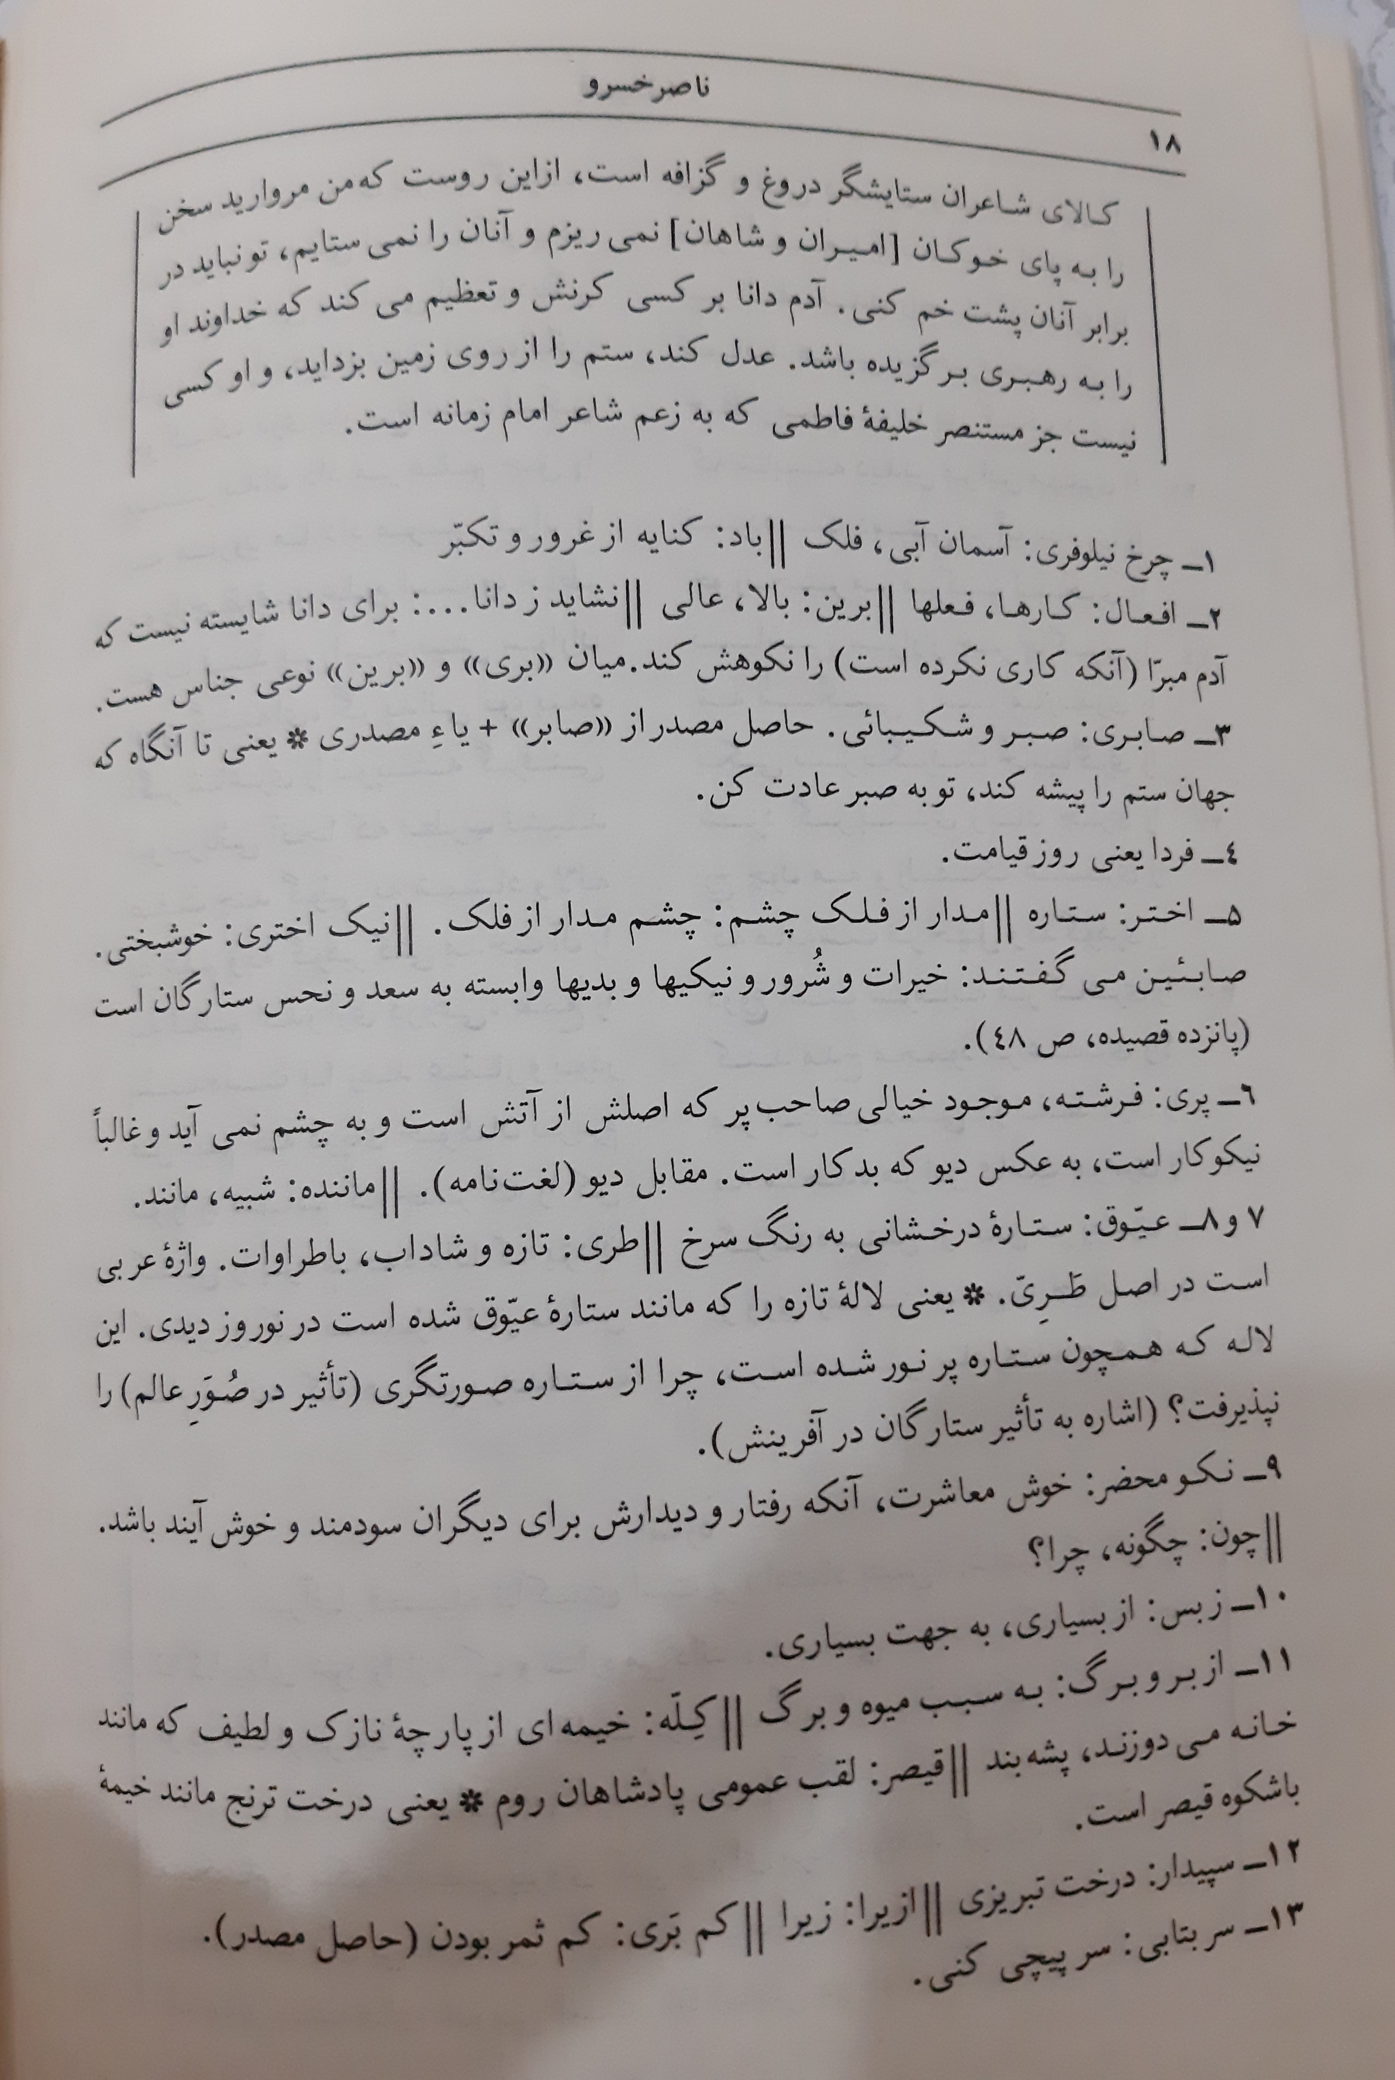
توجه: ابتدا به توضیحات کتاب مراجعه کنید سپس به این توضیحات رجوع کنید. 1- روزگار را در مورد سرنوشتت سرزنش مکن و دست از تکبر بردار. 4- در این دنیا حق دیگران را به آنها بده و این کار را به روز قیامت حواله مکن. 5- وقتی اعمال تو باعث سرنوشت بدت می شود در آنصورت انتظار سرنوشت خوب از روزگار نداشته باش. 6- از نظر زیبایی ظاهری مثل پریان نخواهی شد پس سعی کن رفتارت چون آنها زیبا باشد. 9- تو با اینهمه عقل و درایت چرا از انسانهای خوش معاشرت، آداب معاشرت نمی آموزی؟ 10- به طبیعت نگاه کن که چگونه گلهای نرگس تازه رُسته همه جا را مثل تاج اسکندری همچون سیم و نقره کرده است. ( بخش سفید نرگس به سیم و نقره وبخش زرد آن به زر تشبیه شده است. 11- و درخت ترنج با برگهای سبز و میوه زردش شبیه سراپرده شاهان شده است. 12- درخت سپیدار هیچ میوه ای ندارد چرا که او فقر را انتخاب کرده است. 13- سرپیچی ات از دانش اموختن، باعث خواهد شد که به مرتبه سروری نرسی.

Slide 5
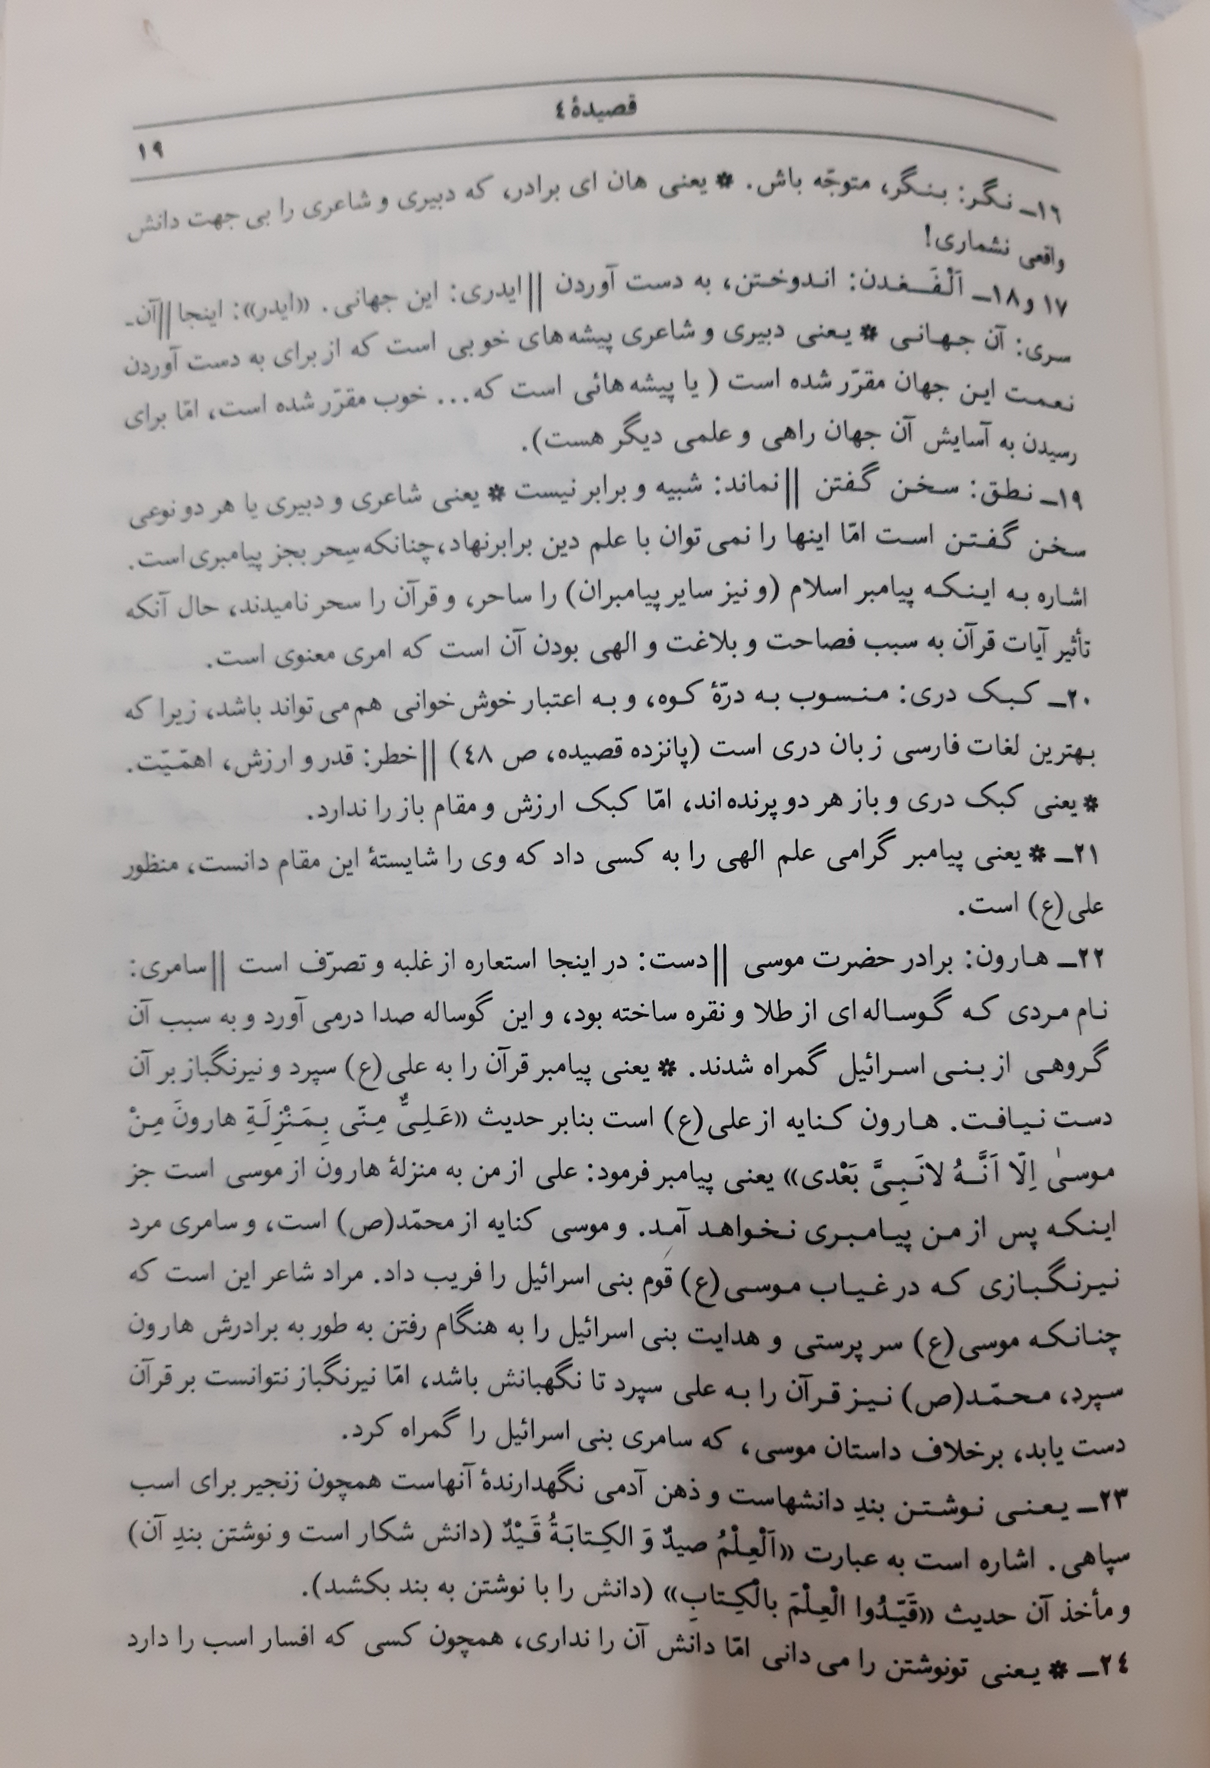
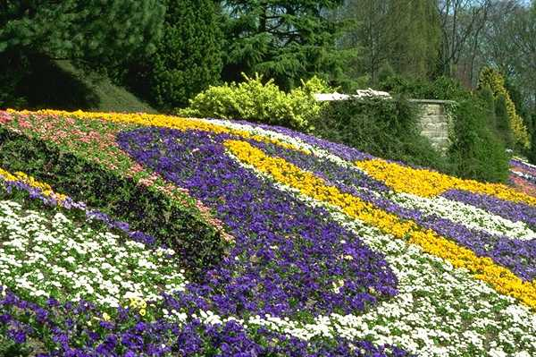
14- درخت وجود تو اگر میوه دانش آورد حتی آسمان را به زیر سلطه خود در می آوری. 17- شاعری به خودی خود ارزش ندارد بلکه ابزارهایی هستند برای اندوختن نعمت های این جهانی.

Slide 6
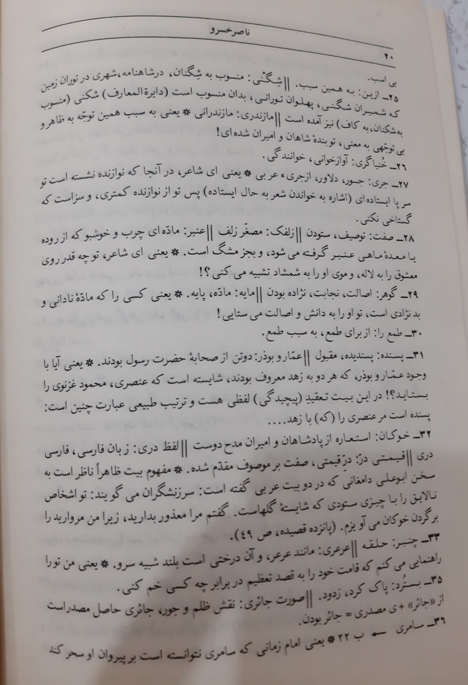
26- اگر تو حرفه شاعری را انتخاب کرده ای شخص دیگری نیز، حرفه آوازخوانی را برگزیده است. 30- تو به خاطر طمع دروغ هایی را به شعر تبدیل می کنی( مدح شاهان) و البته دروغ، سرمایه کافران است. 34- انسان دانا به کسی تعظیم می کند که خداوند او را برای رهبری مردم انتخاب کرده است. 35- آن کسی که عدالتش همه آثار ظلم و ستم را از بین می برد.
31- تعقید لفظی که در توضیح شماره 31 از آن سخن رفته است نوعی عیب فصاحت در علم معانی است.

Slide 7
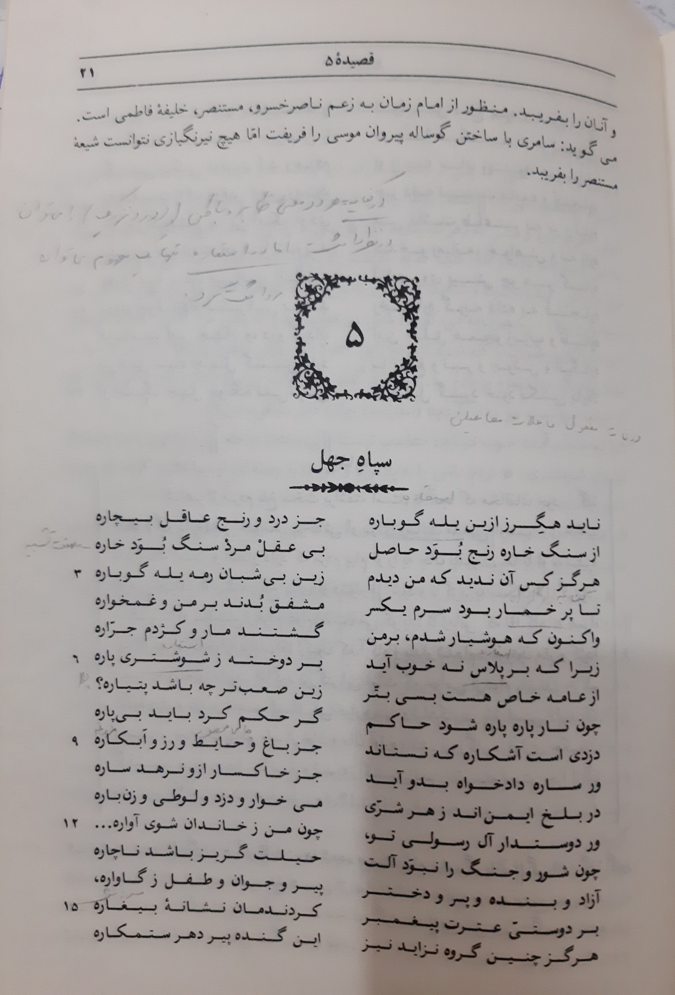
قصیده در یکی از وزنهای نامانوس عروضی یعنی مفعولُ فاعلاتُ مفاعیلن سروده شده است.( بحر مضارع مسدس اخرب مکفوف سالم عروض و ضرب)
ابتدا به خوانش قصیده توجه کنید.
شعر در گلایه از زمانه ای است که انسانهای شرور در آزادی کامل به شرارت مشغواند اما صاحبان خرد آواره و سرگردان هستند.
- ناصرخسرو در بیت 15 علت دشمنی حاکمان با خودش را در دوستی اهل بیت می داند.

Slide 8
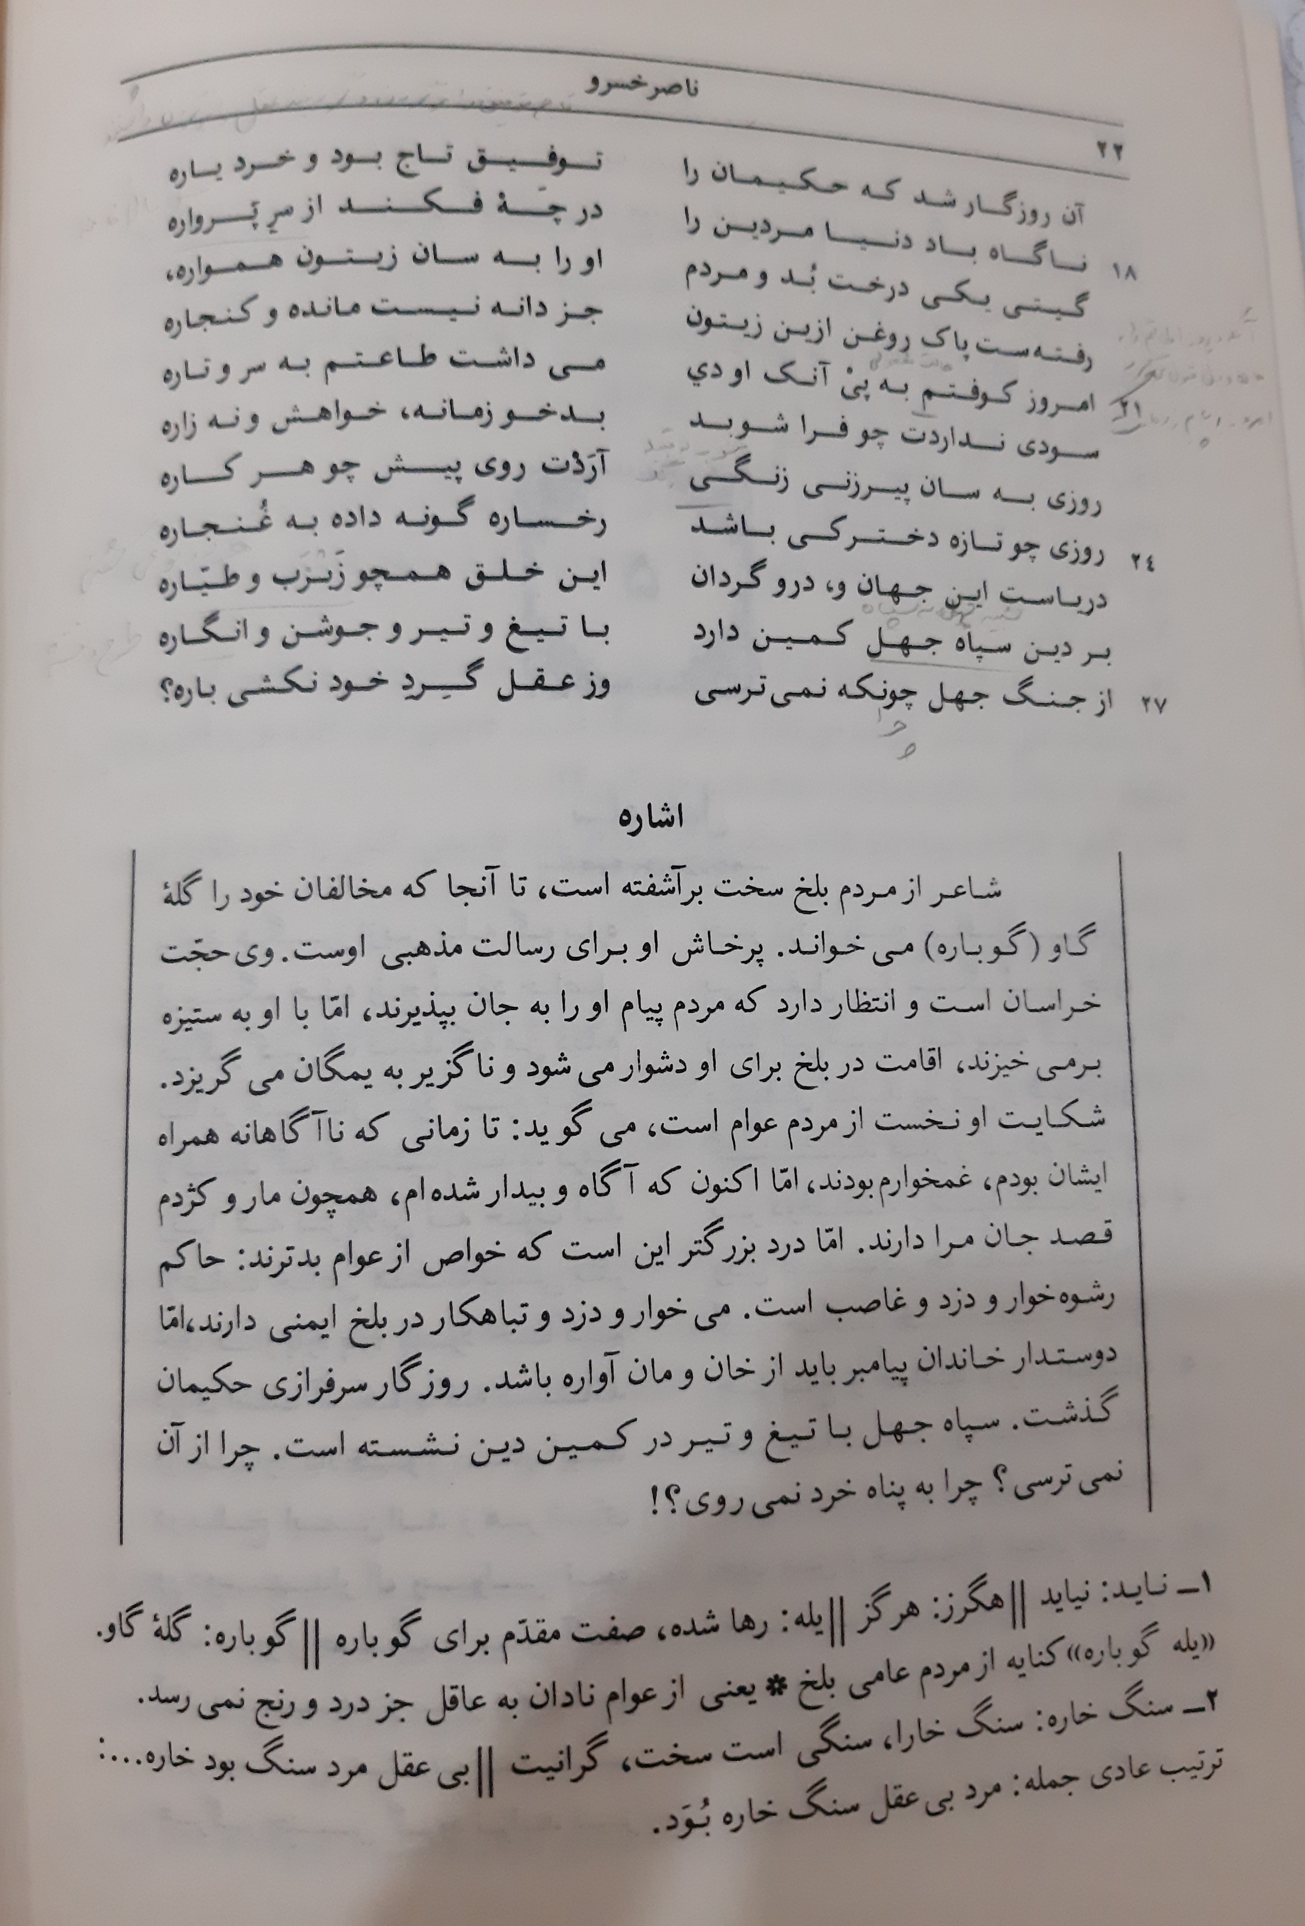
- در بیت 17، فعل «شد» فعل تام به معنی «گذشت» و یا «رفت» است. - مر در بیت 18 پیشوندی است که اغلب مفهومی تاکیدی دارد و در کنار کلمه هایی که نقش متممی یا مفعولی دارند می آمده است.
2- انسان نادان همچون سنگ خارا است و از سنگ خارا جز رنج برای انسان فایده ای متصور نیست.

Slide 9
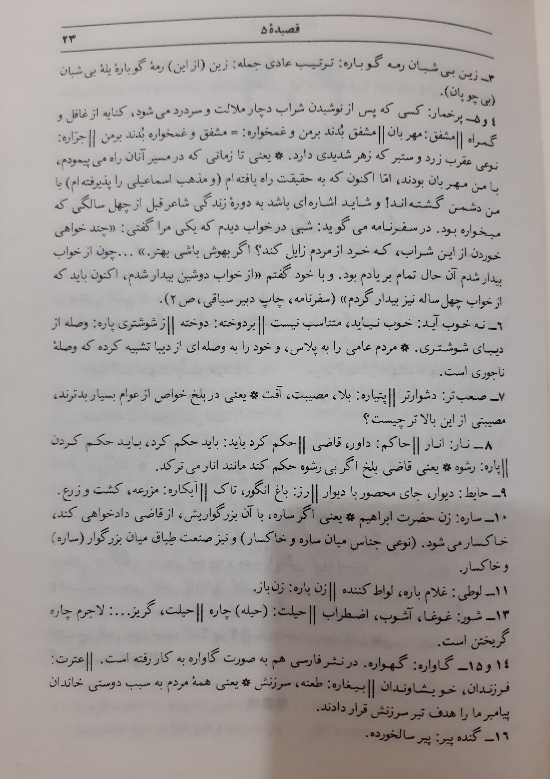
3- رنجی که من از این مردم (که چون رمه ای بی سرپرست هستند) دیده ام هیچکس ندیده است. 6- همچنانکه پارچه ابریشمی وصله ناجوری برای یک پلاس بی ارزش است حضور منهم در کنار این مردم بی ارزش، چون وصله ناجور است. 9- این قاضی دزدی است که املاک مردم را از آنها می گیرد. 11- تمام اشرار و اراذل در بلخ از مجازات، ایمن هستند.( به خاطر بی‌لیاقتی این قاضی) 13- وقتی من امکان جنگیدن ندارم فرار برای من تنها راه چاره است. 16- روزگار تاکنون چنین انسانهایی ظالم و شرور را نزاده است.

Slide 10
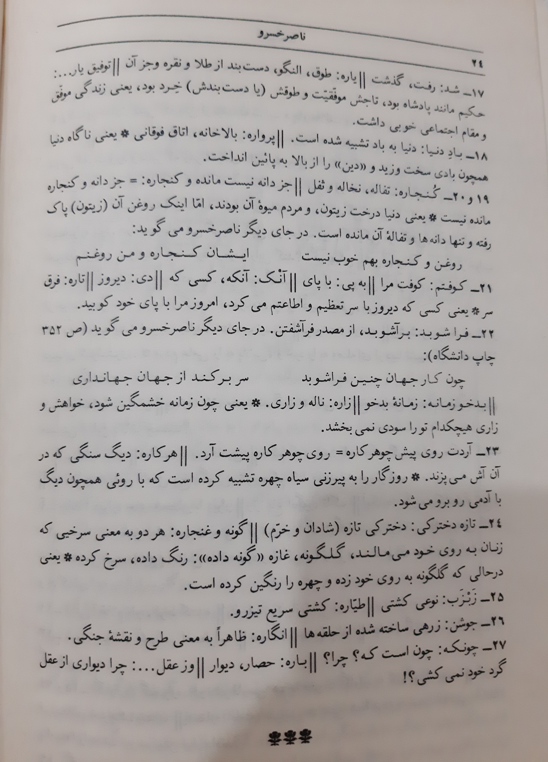
23-24- این دنیا یک روز چون پیرزنی سیاهپوست چهره زشتش را به تو نشان می‌دهد و یک روز چون دخترکی زیبارو، خودش را به تو نیکو جلوه می دهد. 25- دنیا چون دریایی است که مردم در آن سرگردانند. 26- سپاه نادانی به دین، اعلام جنگ کرده است. 27- چرا از این اعلام جنگ جهالت نمی هراسی و از عقل، گرد خودت حصاری برای محافظت نمی کشی؟

